Slide 1
Ψυχροσυγκολλητιναιμίες
Δέσποινα Φωτίου
Αιματολόγος
Κλινική Παθολογικής Φυσιολογίας
ΕΚΠΑ

Slide 2
Αυτοάνοση αιμολυτική αναιμία
Οι αυτοάνοσες αιμολυτικές αναιμίες (Autoimmune hemolytic anemias, AIHA) είναι επίκτητες διαταραχές που οδηγούν σε καταστροφή των ερυθρών λόγω αυτο- αντισωμάτων έναντι των ερυθρών
Θετική άμεση Coombs, η οποία μπορεί να προσδιορίσει το αντίσωμα στην επιφάνεια των ερυθρών

Slide 3
Αυτοάνοση αιμολυτική αναιμία βασικές κατηγορίες
Θερμού ή ψυχρού αντισώματος
Ενδοαγγειακή ή εξωαγγειακή

Slide 4
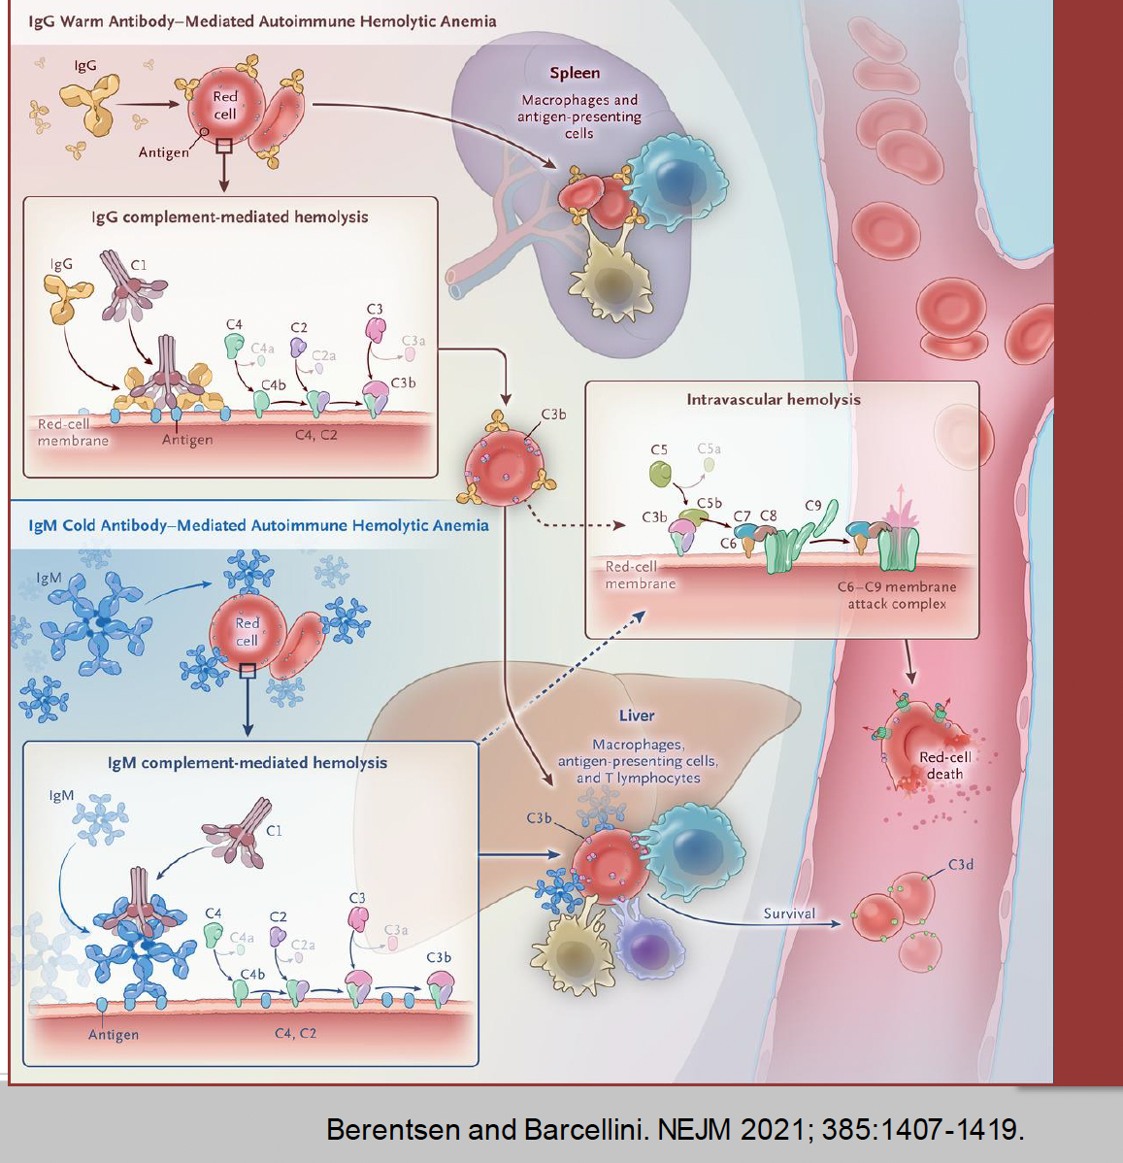

Slide 5
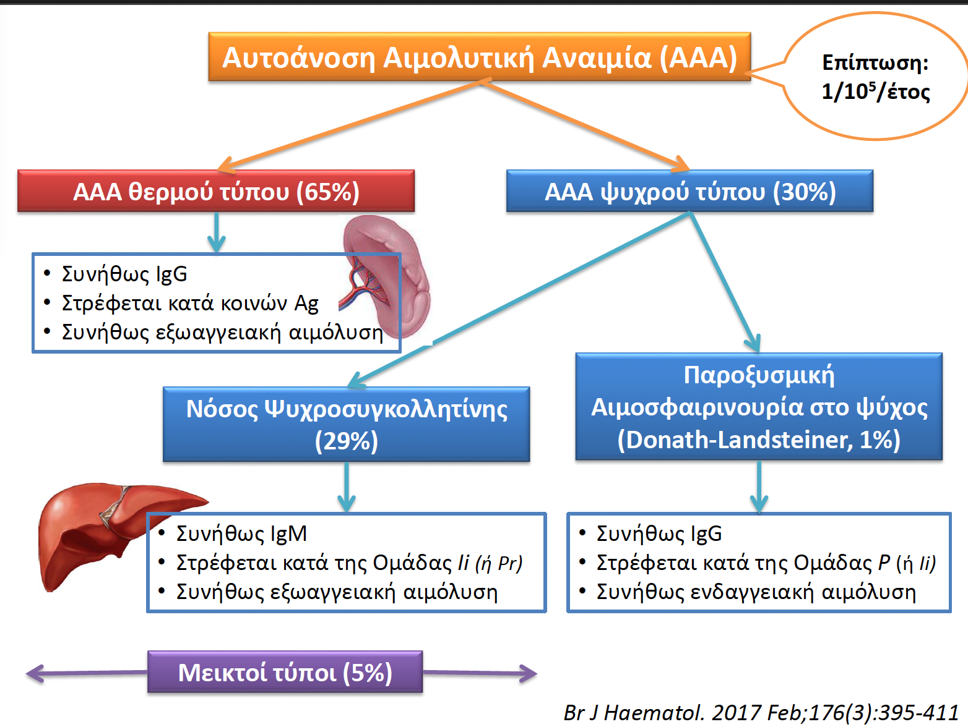

Slide 6
Laboratory findings
Αυξημένη καταστροφή ερυθρών | Αυξημένη παραγωγή ερυθρών | Αυτοάνοση ΑΑ
Αυξημένη εμ. Χολερ., LDH, χαμηλές απτοσφαιρίνες Εξωαγγειακή αιμόλυση: Αυξημένο ουροχολινογόνο Ενδαγγειακή αιμόλυση: ΑΙμοσφαιριναιμία Αιμοσφαιρινουρία Αιμοσιδερινουρία | Αυξημένα ΔΕΚ Μυελός: Υπερπλασία μυελού και λόγος κοκκιώδης: ερυθρά αντιστρέφεται Μυελόγραμμα: σφαιροκυττάρωση, ελλιπτοκυττάρωση, σχιστοκύτταρα | Θετική DAT

Slide 7
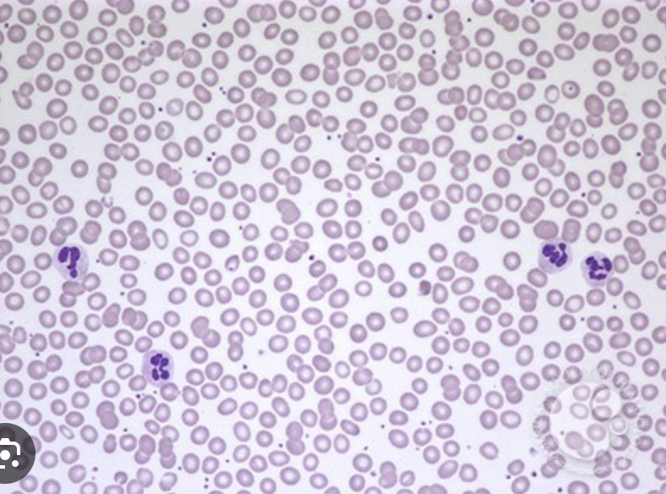
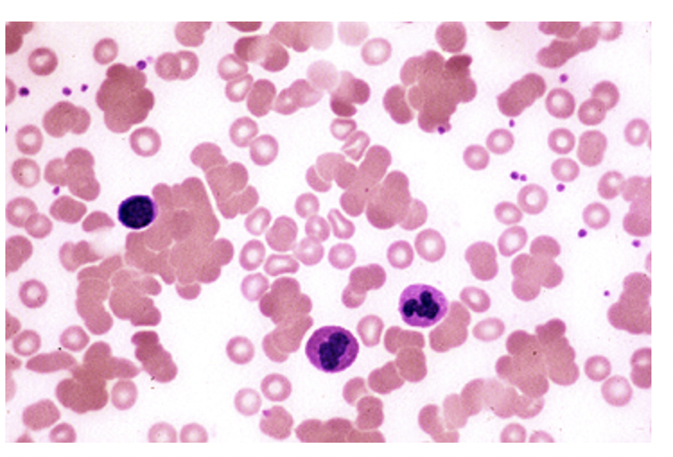
?

Slide 8
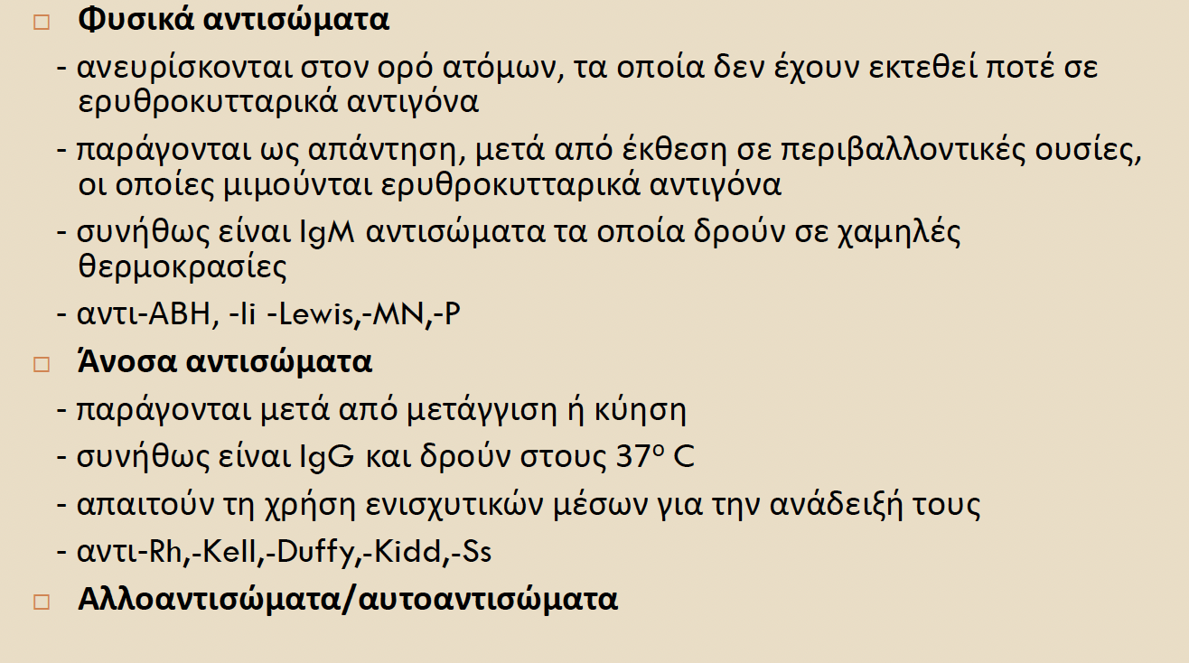
Αντισώματα στην επιφάνεια των ερυθρών

Slide 9
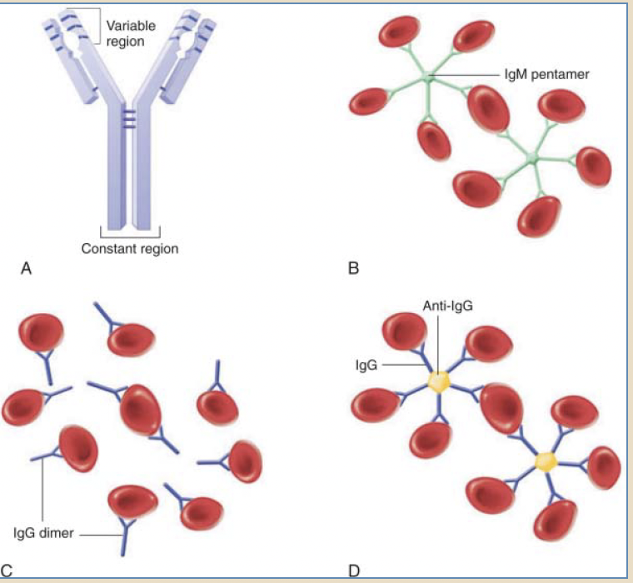
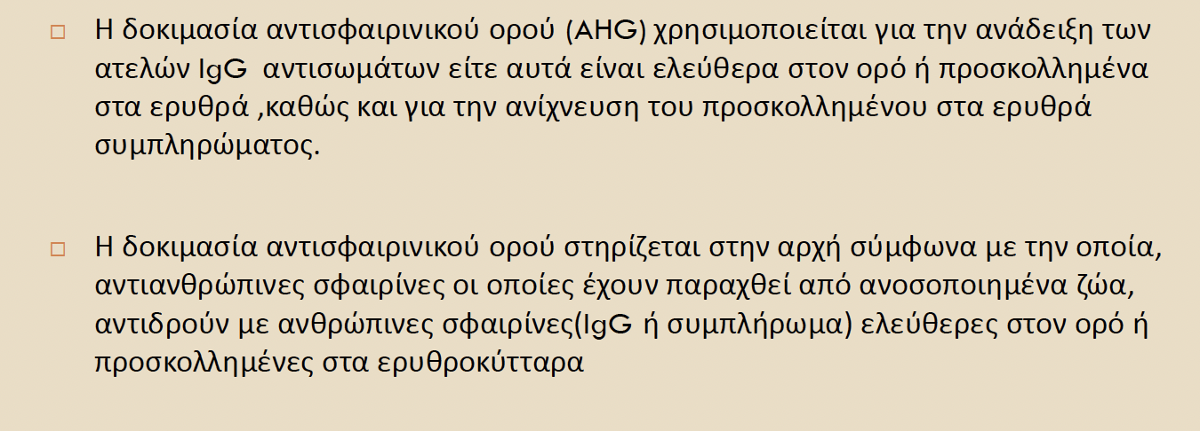
Δοκιμασία αντισφαιρινικού ορού – Coombs test

Slide 10
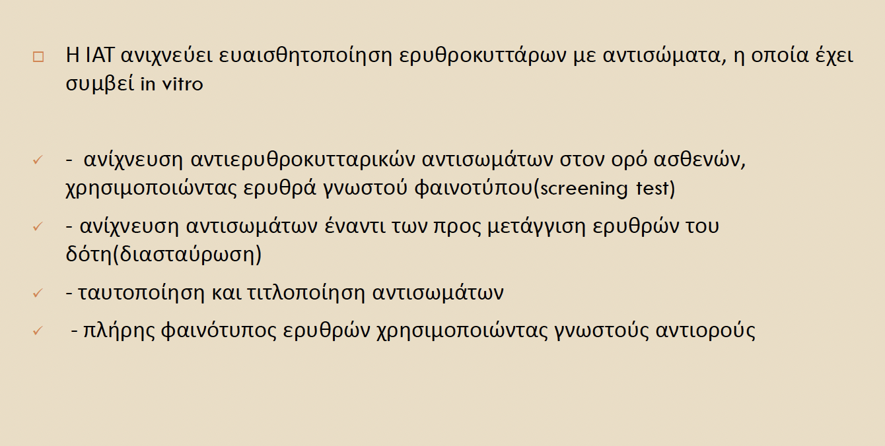
Έμμεση Coombs (ΙΑΤ)

Slide 11
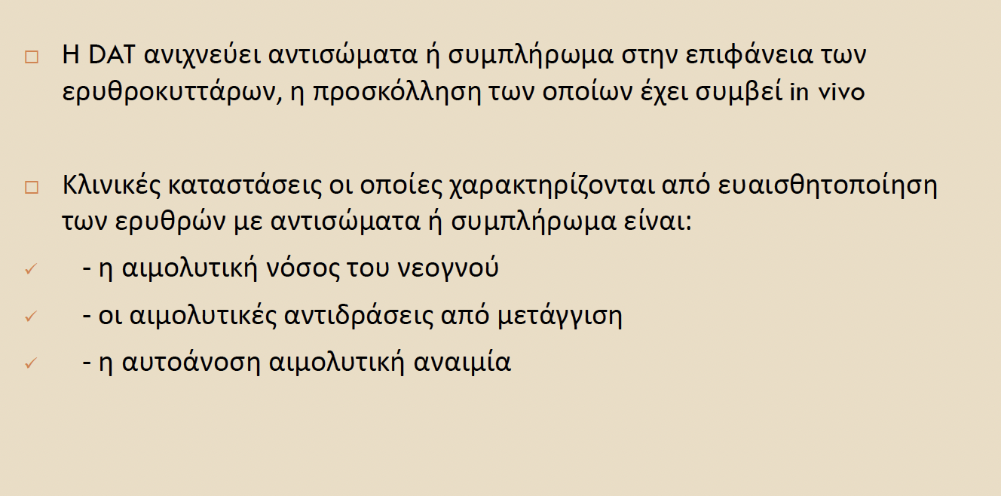
Άμεση Coombs

Slide 12
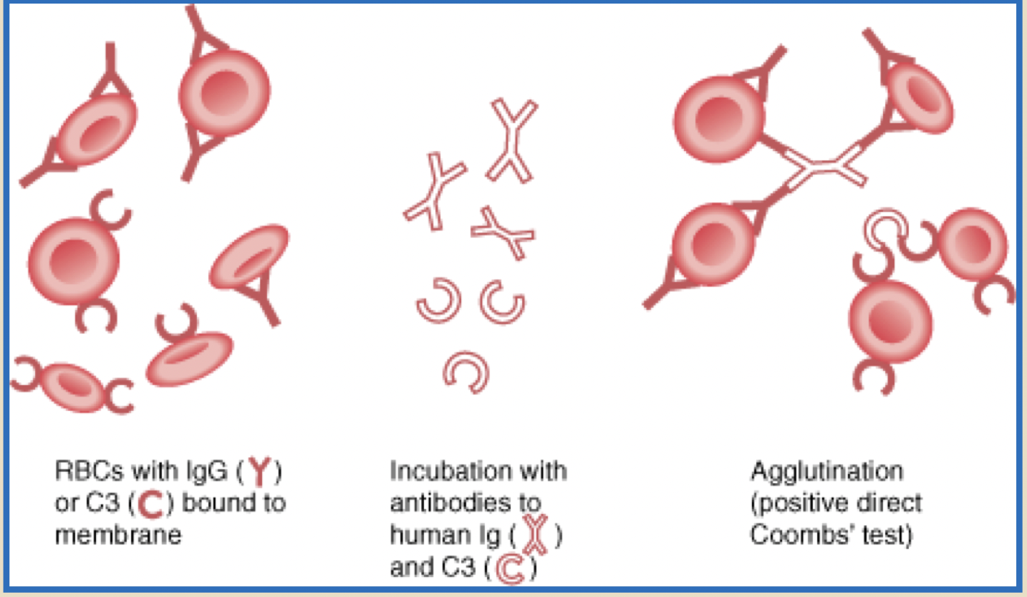
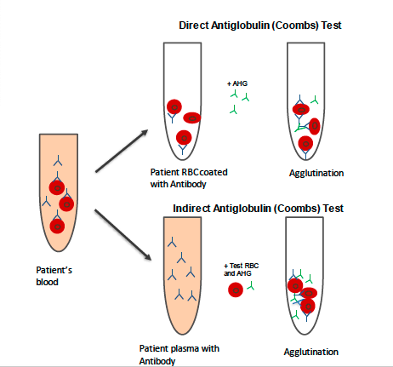
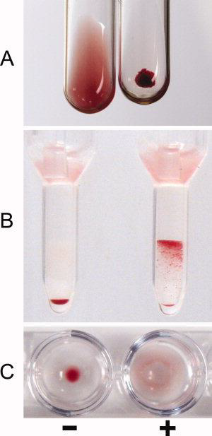
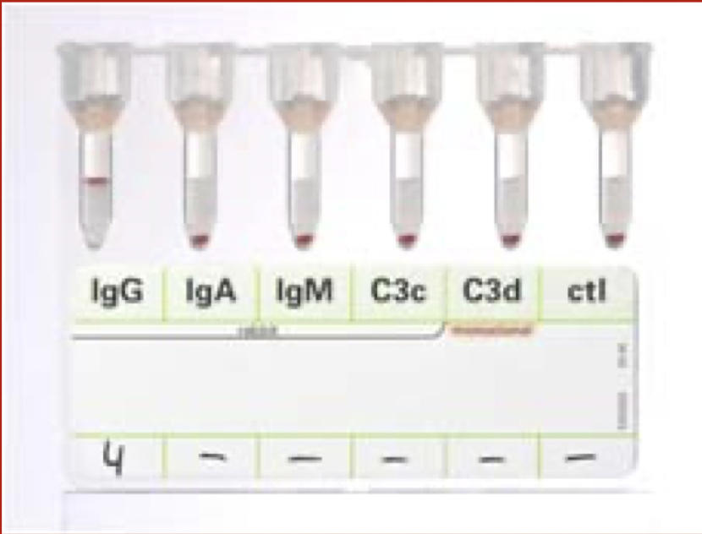
Άμεση Coombs
Όταν τα ερυθρά έχουν IgG ή/και C3 στην επιφάνειά τους - in vivo (ευαισθητοποιημένα)
Επώαση με αντισφαιρινικό ορό(antihuman globulin) – πολυδύναμος (antiIgG και αντι C3d) → συγκόλληση των RBCs με IgG ή/και C3

Slide 13
Ψυχροσυγκολλητίνες
Ψυχροσυγκολλητίνες: ψυχρά αυτοαντισώματα που αντιδρούν με πολυσακχαριτιδικά αντιγόνα στην επιφάνεια των ερυθρών
Συνηθέστερα IgMκ (90%)
Είναι σπάνια IgG ή IgA ή έχουν λ ελαφρές αλύσους
Ο όρος «ψυχροσυγκολλητίνη» αναφέρεται στην ικανότητα συγκόλλησης των ερυθρών χωρίς την χρήση αντιορού σε χαμηλές θερμοκρασίες (0-4ºC)
Οφείλεται στο ότι τα IgM είναι πενταμερή και μεγάλου μοριακού βάρους οπότε μπορούν να φέρουν κοντά 2 ερυθρά και να προκαλέσουν αυτόματη συγκόλληση
Ψυχροσυγκολλητίνες ανευρίσκονται και στον ορό υγειών ατόμων σε χαμηλούς τίτλους και είναι πολυκλωνικές

Slide 14
Ψυχροσυγκολλητιναιμίες
Νόσος ή σύνδρομο εκ ψυχροσυγκολλητινών
Aυτοάνοση αιμολυτική αναιμία ψυχρού αντισώματος - 15-30% των AHA
Άμεση Coombs (DAT): +++ για C3d (αρνητική ή ασθενώς θετική για IgG στο 20%)
Τίτλος ψυχροσυγκολλητινών ≥ 64 στους 4 ^{ο}C

Slide 15
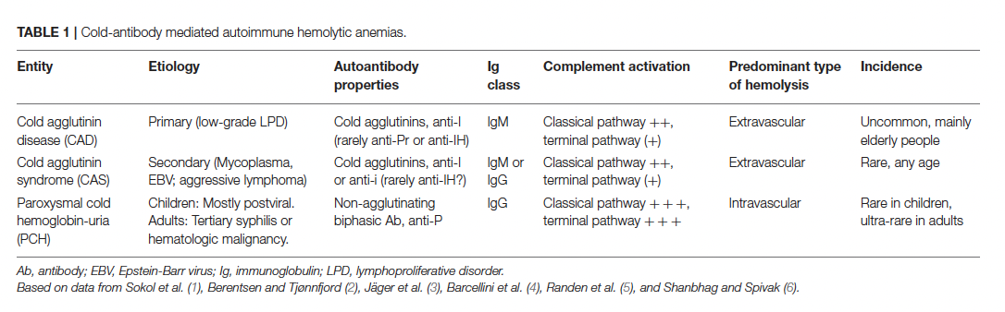
Ψυχροσυγκολλητιναιμίες

Slide 16
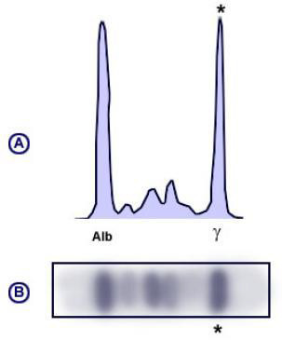
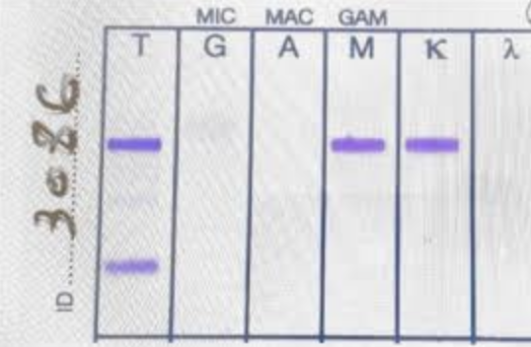
Πρωτοπαθής CAD
Νόσος εκ ψυχροσυγκολλητινών
Επίπτωση 0.5 - 1.9 cases per million per year – εξαρτάται από το κλίμα
>90% έχει μονοκλωνική IgMκ σε χαμηλά επίπεδα (θετική ανοσοκαθήλωση ορού)
Μικρή διήθηση μυελού από μονοκλωνικό λεμφοϋπερπλαστικό πληθυσμό (LPD)
Όχι κλινικά ή ακτινολογικά ευρήματα αιματολογικής κακοήθειας (NHL, WM, MZL) → δευτεροπαθές CAS
MYD88 L265P συνήθως αρνητικό
Κυτταρομετρία ροής: CD20+ B λεμφο με λόγο k / l > 3.5 (or rarely < 0.9)
Randen et al. October 2013 Haematologica 99(3)

Slide 17
Μονοκλωνική vs Πολυκλωνική ανοσοσφαιρίνη
Μονοκλωνική ανοσοσφαιρίνη παράγεται από κλωνικό λεμφο/πλασματοκύτταρο
Πολυκλωνική παράγεται από φυσιολογικά λεμφοπλασματοκύτταρα
Ηλεκτροφόρηση ορού μπορεί να εκτιμήσει την παρουσία διάχυτης υπεργαμμασφαιριναιμίας ή μονοκλωνικής παραπρωτεΐνης
Ανοσοκαθήλωση ορού – θα τεκμηριώσει την παρουσία μονοκλωνικής ανοσοσφαιρίνης ή όχι

Slide 18
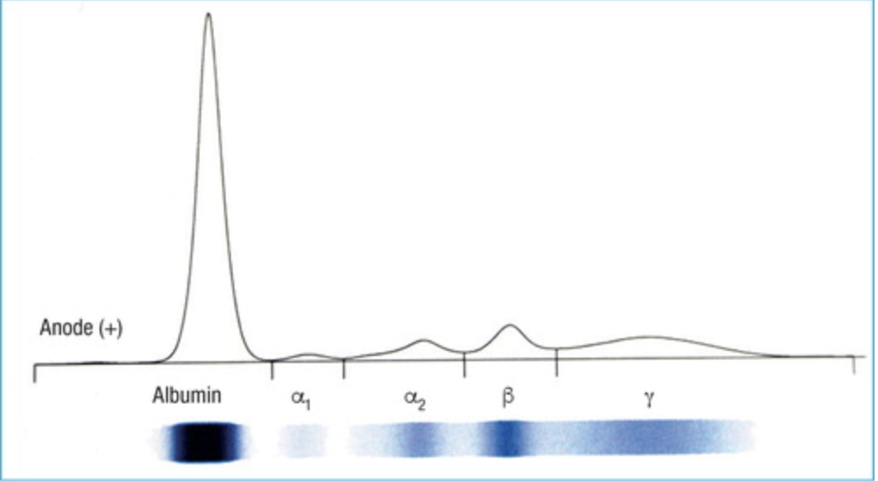
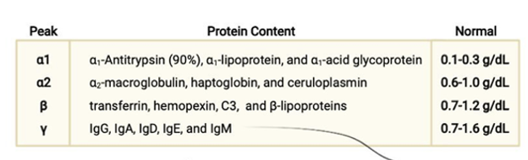
How do we detect monoclonal protein
Ηλεκτροφόρηση λευκωμάτων ορού
Ποσοτικός προσδιορισμός ανοσοσφαιρινών: IgG, IgM, IgA
Ανοσοκαθήλωση ορού
Ελεύθερες ελαφριές αλυσίδες ορού
24 hour urine protein
  24hour urine protein electrophoresis and immunofixation

Slide 19
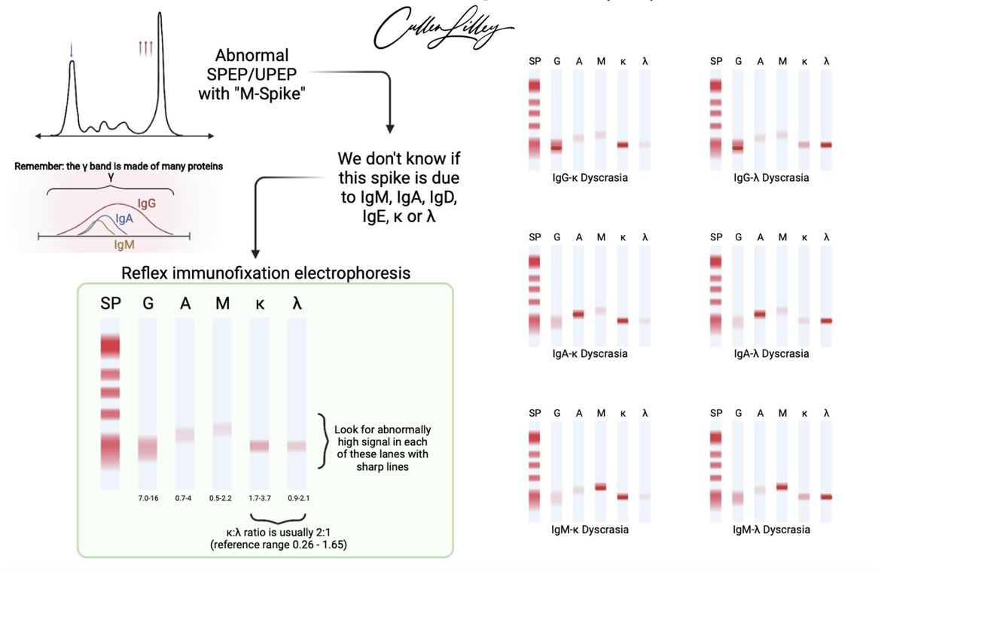
Immunofixation

Slide 20
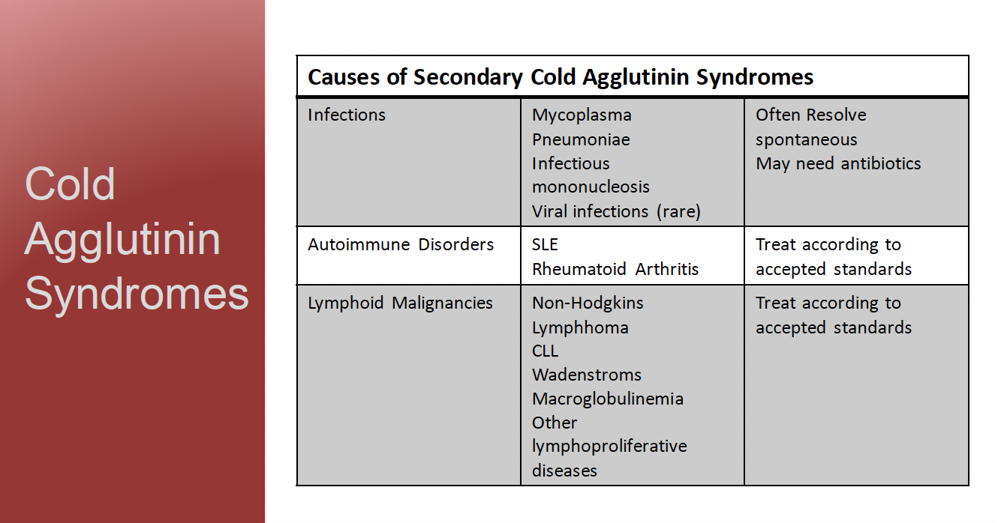
Δευτεροπαθές CAS

Slide 21
Δευτεροπαθές CAS
Νέα άτομα πιο πιθανό να έχουν λοίμωξη ή αυτοάνοσο νόσημα
  Μυκόπλασμα της πνευμονίας (ειδικά για το Ι αντιγόνο)
  Λοιμώδη μονοπυρήνωση (ειδικά για το i αντιγόνο)
  Adenovirus, CMV, HIV, E.Coli
  Parvovirus
  Σπανιότερα: Listeria monοcytogenes μπορεί να προκαλέσει παραγωγή anti-I αντισωμάτων και Varicella, Citrobacter, influenza
50% των ασθενών με λοίμωξη από M. pneumonia έχει τίτλο (+) ψυχρο αλλά σπάνια αιμόλυση ή άλλα συμπτώματα
Μεγαλύτερη ηλικία: WM or ΜΖL or high-grade lymphoma (B or plasma cell)
Σε ασθενείς με WM περίπου το 5% έχει συμπτωματική ψυχροσυγκολλητιναιμία
4.2% ασθενών με IgM παραπρωτεΐνη: ψυχροσυγκολλητίνες
Berentsen S, et al. Blood. 2020;136(4):480.

Slide 22
Παθοφυσιολογία
Μείωση θερμοκρασίας (κρύο και άκρα)
Σύνδεση IgM στη μεμβράνη των ερυθρών (I)
Συγκόλληση ερυθρών
Ενεργοποίηση και καθήλωση συμπληρώματος
Το καλυμμένο με το C3b ερυθρό επιστρέφει στις κεντρικές περιοχές του σώματος, το IgM απομακρύνεται από την ερυθροκυτταρική μεμβράνη
Καταστροφή των ερυθρών κυρίως μέσω της ενεργοποίησης του συμπληρώματος
Τα φαγοκύτταρα και άλλα κύτταρα που συμμετέχουν δεν έχουν IgM υποδοχείς

Slide 23
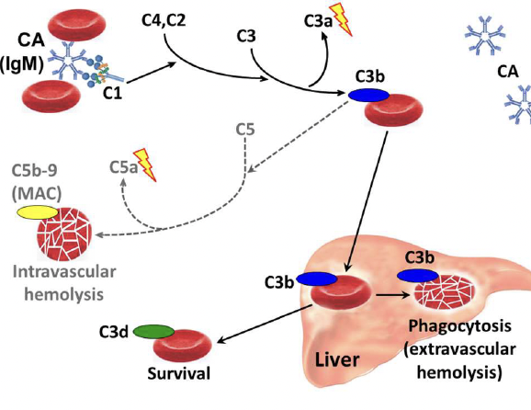
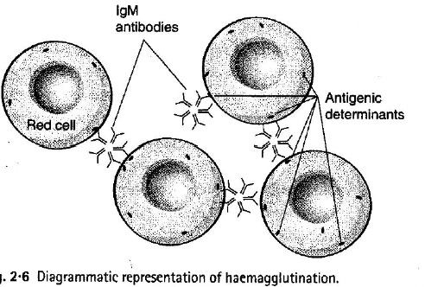
Ενεργοποίηση κλασσικού μονοπατιού του συμπληρώματος
Μονοκλωνικό IgMκ από κλωνικά Β λεμφοκύτταρα
Αντιγόνο Ι
Συγκόλληση λόγω του μεγάλου μεγέθους του IgM στην περιφερική κυκλοφορία σε χαμηλές θερμοκρασίες
Εξωαγγειακή αιμόλυση μέσω του C3b που οδηγεί σε φαγοκυττάρωση των ερυθρών αιμοσφαιρίων
Σε κάποιες περιπτώσεις ενεργοποιείται και η ενδαγγειακή αιμόλυση

Slide 24
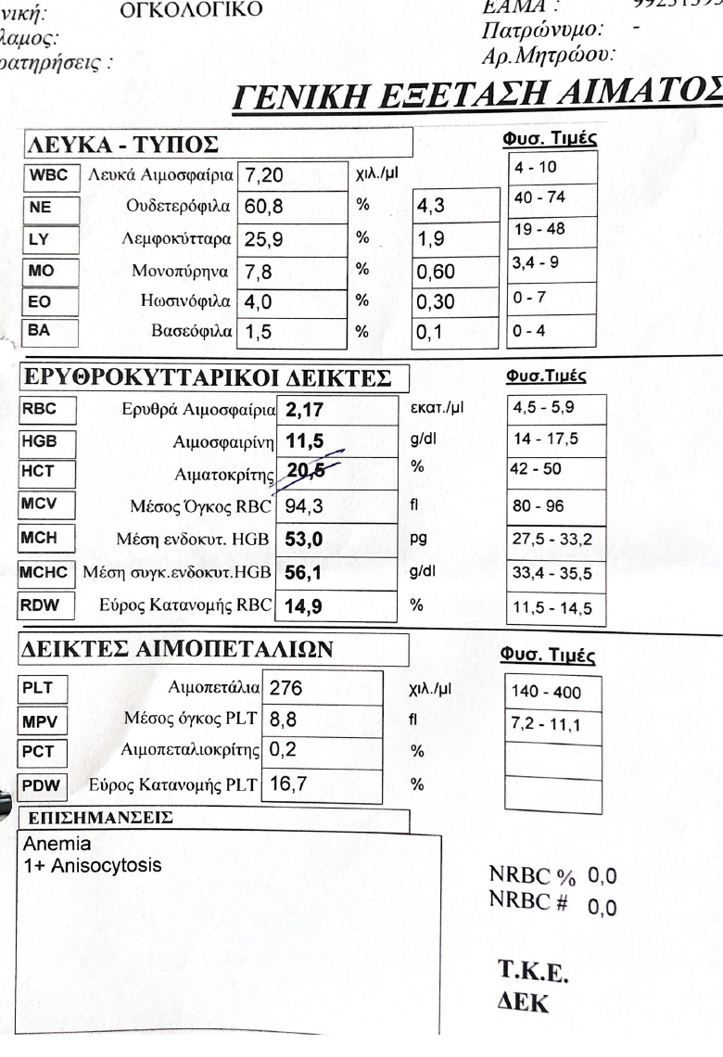

Slide 25
Εργαστηριακά ευρήματα
Άμεση Coombs (DAT):
  +++ για C3d
Τίτλος ψυχροσυγκολλητινών ≥ 64 στους 4 ^{ο}C (άμεση μεταφορά σε θερμό δείγμα στο εργαστήριο, τίτλος είναι η μέγιστη διάλυση στην οποία παρατηρείται συγκόλληση)
Αναιμία
  Αυξημένα ΔΕΚ
  ↑ MCV/ΜCH ψευδώς αυξημένα
  Ασυμφωνία Hct, Hb (υδατόλουτρο)
Βιοχημικό:
  LDH ↑
  Bilirubin Έμμεση ↑
Haptoglobulin ↓
Ανοσολογικός έλεγχος
  IFx: IgMκ , ποσοτικός προσδιορισμός, μπορεί να έχουμε μικρή αύξηση της IgM
  C3,C4 ↓
Επίχρισμα: συγκόλληση ερυθρών
Η συγκόλληση αναστρέφεται με αύξηση θερμοκρασίας

Slide 26
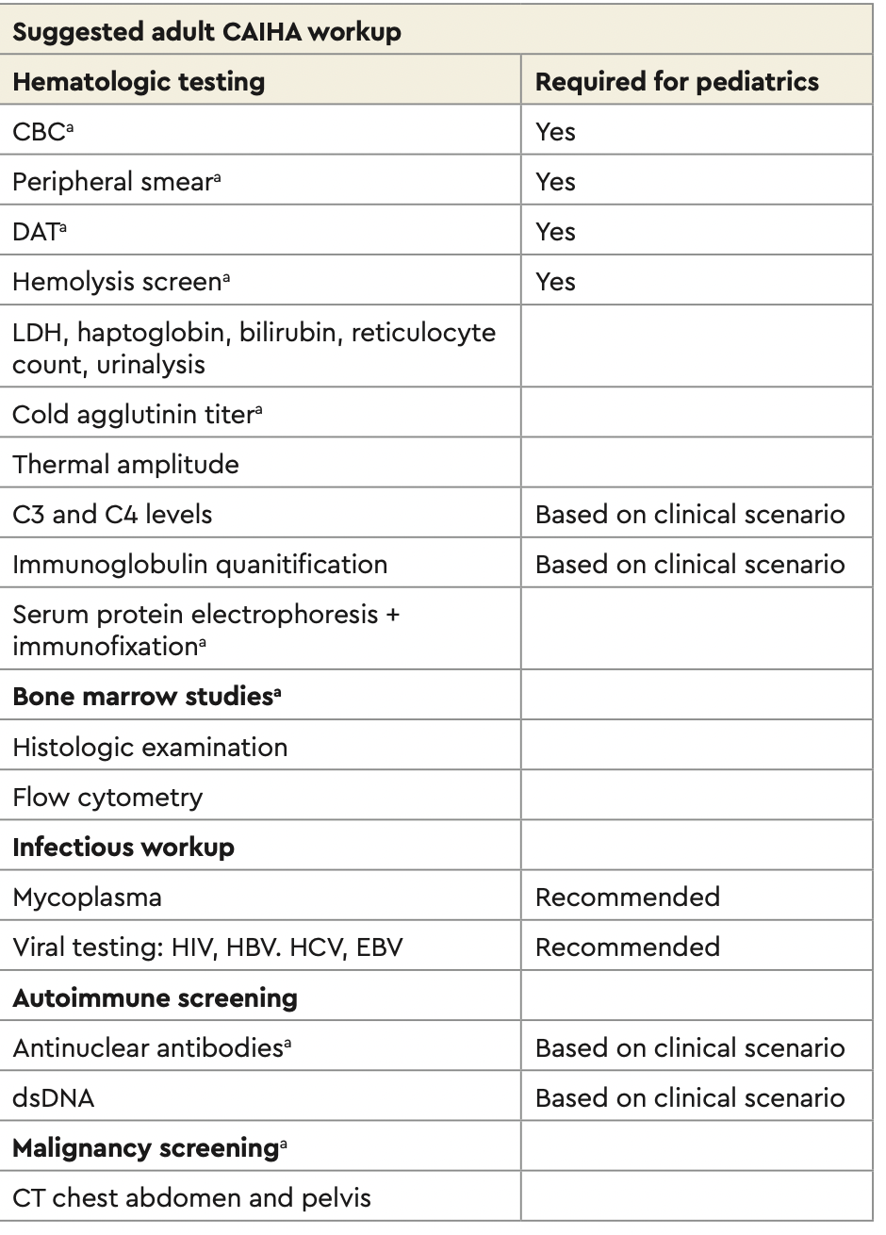
Διερεύνηση αίτιου

Slide 27
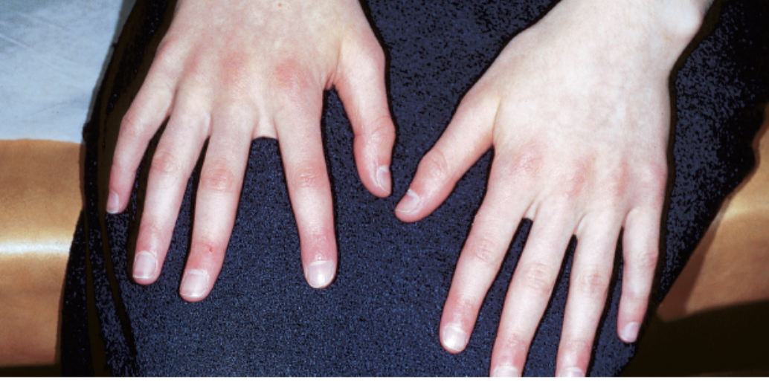
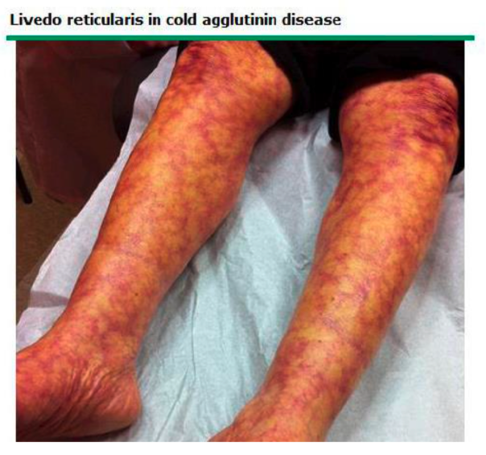
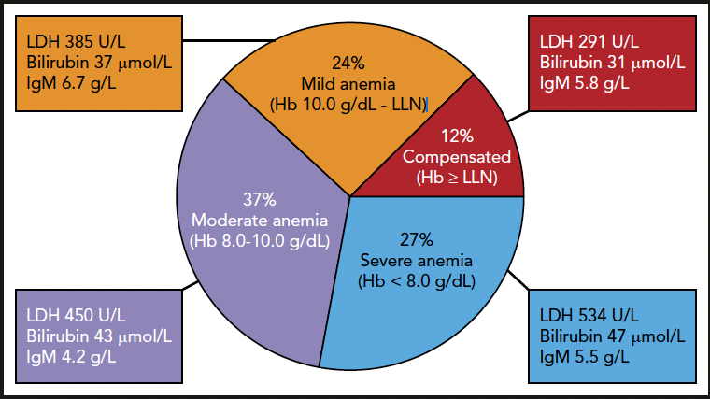
Κλινική εικόνα
Συμπτώματα λόγω συγκόλλησης επιδεινούμενα στο κρύο
  Δικτυωτή πελίωση
  Ακροκυάνωση: μύτη, αυτιά, δάχτυλα χεριών και ποδιών
Αιμολυτική αναιμία (ίκτερος, σκούρα ούρα)
Raynaud phenomenon
Δερματικά έλκη ή νέκρωση
Πόνος ή δυσφορία στην κατάποση κρύου νερού ή φαγητού
Αυξημένος κίνδυνος θρόμβωσης, ΟΕΜ, ΑΕΕ
Berentsen S,et al. Blood. 2020;136(4):480-488

Slide 28
Θεραπεία και CAD
To 40% δεν χρήζει θεραπείας εκτός από φυλλικό οξύ και αποφυγή κρύου
Εξατομικευμένη απόφαση με βάση
  βαρύτητα της αναιμίας
  βαρύτητα των συμπτωμάτων
H καταβολή σχετίζεται με την ενεργότητα του συμπληρώματος δεν είναι ξεκάθαρο αν αποτελεί ένδειξη για θεραπεία
¹Berentsen et al. 2020. Blood;136(4):480-488

Slide 29
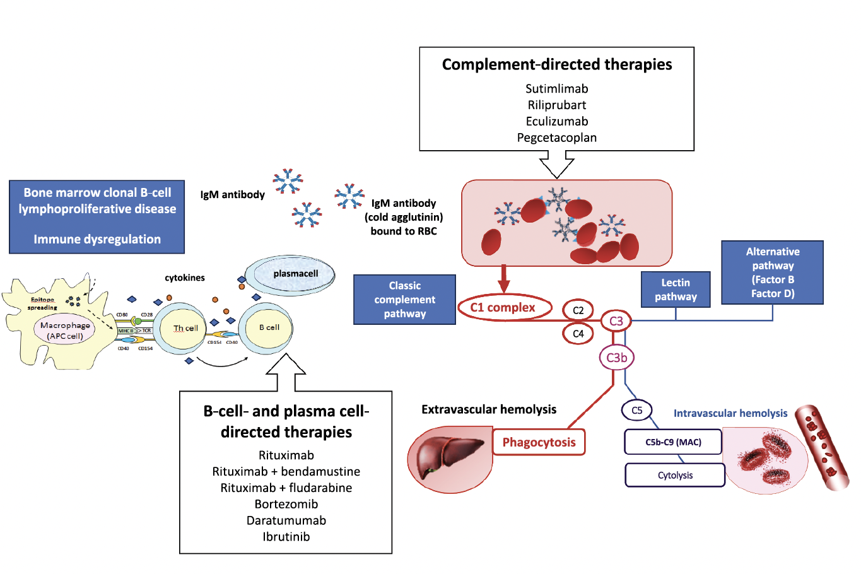
Θεραπεία και CAD
Αυξημένος κίνδυνος ΦΘΕ
Ένδειξη για θρομβοπροφύλαξη
ΚΟΡΤΙΚΟΣΤΕΡΟΕΙΔΗ
ΣΠΛΗΝΕΚΤΟΜΗ
Ένδειξη για Θεραπεία
Stay warm!
Μεταγγίσεις
EPO

Slide 30
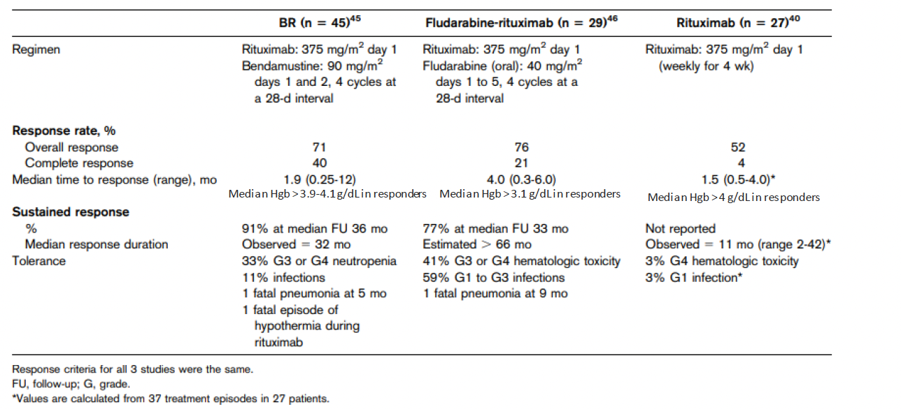
Θεραπεία έναντι του κλώνου
Berentsen et al. Blood 2004;103(8):2925-8.
Schollkopf et al. Leuk Lymphoma 2006;47(2):253-60
Berentsen et al. 2010. Blood;116(17):3180

Slide 31
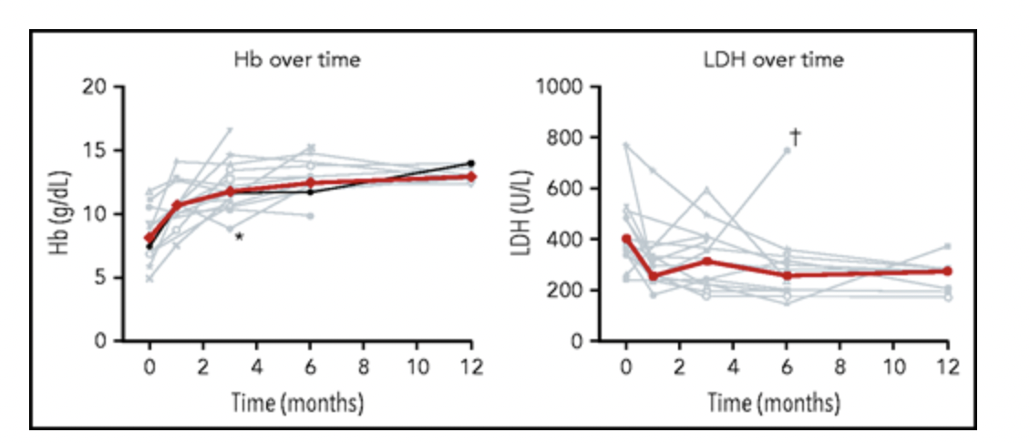
Θεραπεία έναντι του κλώνου
ΒΤΚ αναστολείς – ibrutinib
Αναδρομική μελέτη: 15 ασθενείς (4 CAD, 11 CAS):
  13 ασθενείς: βελτίωσαν την Ηb (median increase 5.9g/L)
  12 ασθενείς: βελτίωση των δεικτών αιμόλυσης
  Και οι 11 ασθενείς που ήταν ΜΕ ανεξαρτητοποιήθηκαν από μεταγγίσεις.
  Στους 9 ασθενείς με ακροκυάνωση υπήρχε κλινική βελτίωση των συμπτωμάτων
Ένταξη στις διεθνείς οδηγίες για την θεραπεία της ΑΑΑ (cAIHA) μέσω του συμπληρώματος και/ή της ακροκυάνωσης λόγω της νόσου ή του συνδρόμου από ψυχροσυγκολλητίνες (CAD/CAS) σε ασθενείς που έχουν λάβει 1 προηγούμενη γραμμή θεραπείας χωρίς ανταπόκριση
Bortezomib:
Προοπτική μελέτη 19 ασθενείς
Ποσοστά ανταπόκρισης 32%: Αύξηση Hb ≥ 2g/dl και transfusion independence
Διάρκεια ανταπόκρισης 16 μήνες
Daratumumab — 2 case reports με θετικά αποτελέσματα σε ασθενείς με σοβαρή CAD ανθεκτική σε θεραπείες έναντι του Β-λεμφοκύτταρου
Tomkins et al. Am J Hematol. 2020;
Zaninoni et al. Front Immunol. 2021;12:649441.

Slide 32
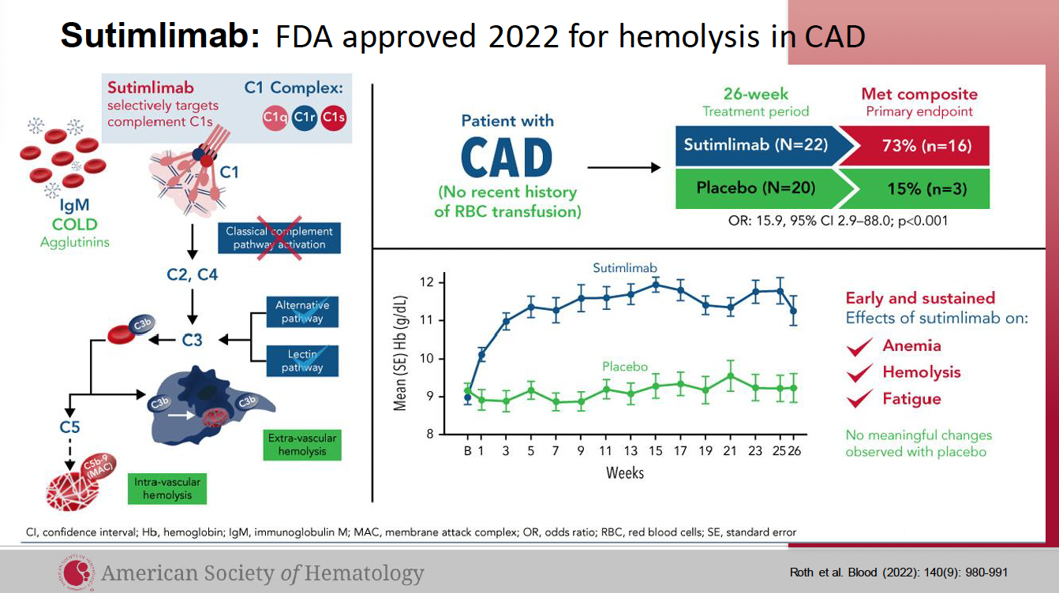
Αναστολείς του συμπληρώματος

Slide 33
Eculizumab: mAb against C5
DECADE study 12 pts with newly diagnosed or refractory CAD phase II trial
600mg εβδομαδιαία - 4 εβδομάδες και μετά 900mg κάθε 15 μέρες για 26 εβδομάδες
Πρωταρχικό καταληκτικό σημείο: μείωση στην LDH
Median LDH decreased from 572 U/L to 334 U/L (IQR, 243-567; P = .0215) και αύξηση Hb από median 9.35 g/dL σε 10.15g/dl
Pegcetacoplan (APL-2): αναστολέας C3 υποδόρια μορφή
Αποτελεσματικότητα σε μελέτη φάσης ΙΙ για ασθενείς με CAD
A Phase 3, Randomized, Double-blind, Placebo-controlled Multicenter Study to Evaluate the Efficacy and Safety of Pegcetacoplan in Patients With Cold Agglutinin Disease (CAD) - NCT05096403
Πλάνο για ένταξη 57 ασθενών
Roth et al. Blood Adv. 2018 Oct 9; 2(19): 2543–2549
Grossi et al Blood 2018; 132(Suppl. 1): 3623

Slide 34
Μακροσφαιριναιμία Waldenstrom και ψυχροσυγκολλητίνες
4.2% ασθενών με IgM παραπρωτεΐνη: ψυχροσυγκολλητιναιμία
Σε ασθενείς με WM περίπου το 5% θα έχει συμπτωματική ψυχροσυγκολλητιναιμία
aWM ή IgM MGUS: ψυχροσυγκολλητίνες δεν αποτελούν ένδειξη έναρξης θεραπείας
Σοβαρού βαθμού CAS – κριτήριο έναρξης θεραπείας σε WM

Slide 35
Δευτεροπαθές σύνδρομο CAS
Θεραπεία του υποκείμενου αίτιου

Slide 36
Ερωτήσεις ?

